Slide 1
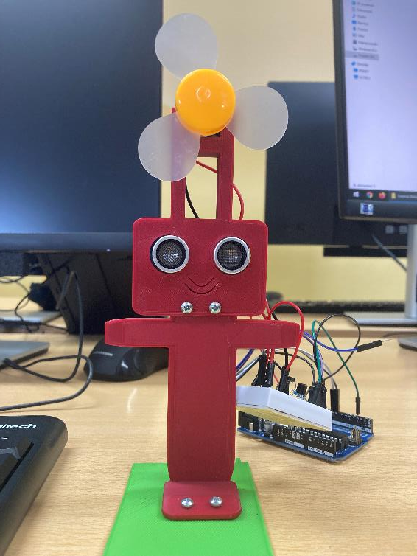
BAČI S PROPELERON
Aljaž D., Ema L., Ema M.

